Slide 1

JUEGO DEL AHORCADO EN DEV C++
FABIO ENRIQUE ORTEGA OTALVAREZ
IVÁN CAMILO SANCHEZ VEGA
ING. JAIRO FRANCISCO SEOANES LEON
(Docente)

Slide 2
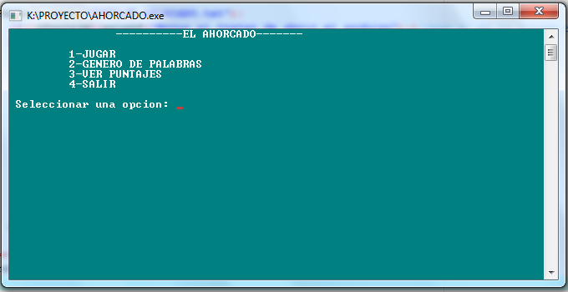
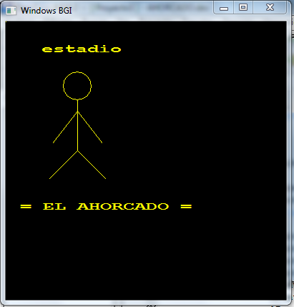
EL AHORCADO
El juego del ahorcado realizado en Dev C++ en este juego el jugador podrá descifrar o adivinar una palabra que estará ordenada por el programa también tendrá con un límite de intentos para poder responder o adivinar la palabra correcta este programa se iniciara con un menú que le permitirá al jugador seleccionar unas opciones como jugar, genero de palabras, ver puntaje, salir si le das jugar te aparecerá una ventana donde el juego mostrara el grafico del ahorcado y se va completando el muñequito, este diseño se hará utilizando la librería:
#include <winbgim.h>

Slide 3
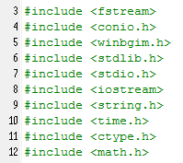
Librerías utilizadas
Esta librería nos sirve para crear los archivos que vamos a utilizar para guardar el puntaje.
Esta librería nos sirve para diseñar gráficos, con esta librería abriremos la pantalla grafica diseñaremos el muñequito que se va a llenar con el número de intentos fallidos si la palabra es correcta
Esta librería nos sirve para dar aleatoriedad a las palabras
Algunas de estas librerías no son tan necesarias pero las pondremos para trabajar libremente el programa y sin complicaciones.

Slide 4
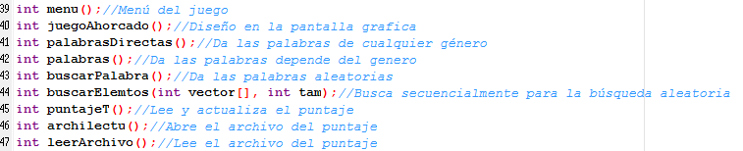
FUNCIONES IMPLEMENTAS EN EL JUEGO

Slide 5
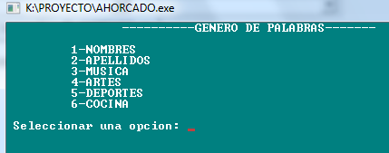
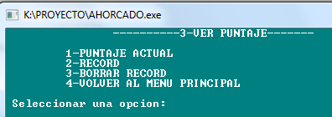
OPCIONES DEL MENÚ
1 – JUGAR
Nos permite jugar por 1000 puntos con las letras de cualquier genero de forma aleatoria
2 – GENERO DE PALABRAS
Nos permite jugar por 500 puntos dándonos la opción de elegir el genero de palabras
Que queremos utilizar también palabras aleatorias
3 – VER PUNTAJE
Nos muestra un menú que nos permite elegir las opciones ejemplo: la opción 2 nos permite actualizar y ver los record que están archivados
4 – SALIR
Nos permite guardar el puntaje actual en el archivo y actualizarlo si esta entre 5 los primeros mas altos

Slide 6
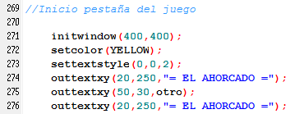
PANTALLA GRAFICA
Esta función nos abre una pantalla grafica con las medidas especificadas
Esta función nos da el tamaño de las letras
Estas nos muestran los textos dentro de la pantalla grafica

Slide 7
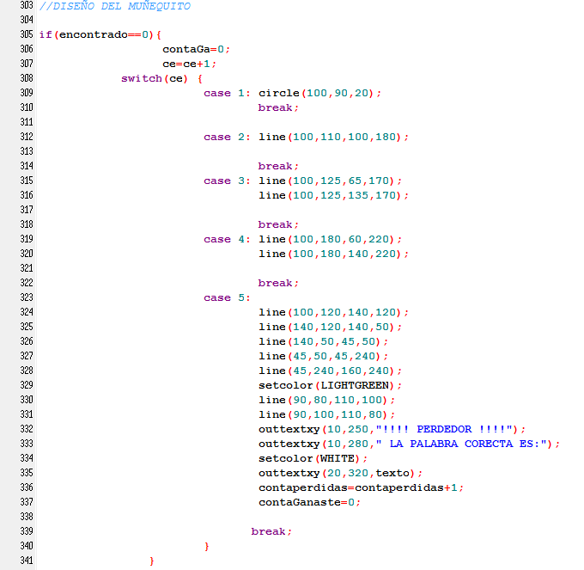
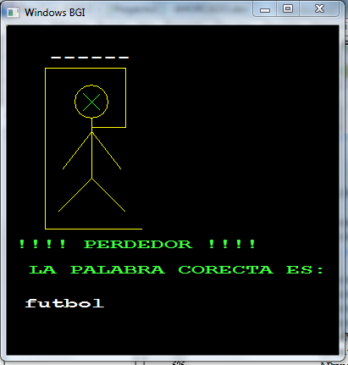
DISEÑO DEL MUÑEQUITO
El muñequito solo se ira armando si fallas una letra y el mensaje de perdedor en la pantalla grafica aparecerá al fallar los 5 intentos limites y te mostrara la palabra correcta

Slide 8
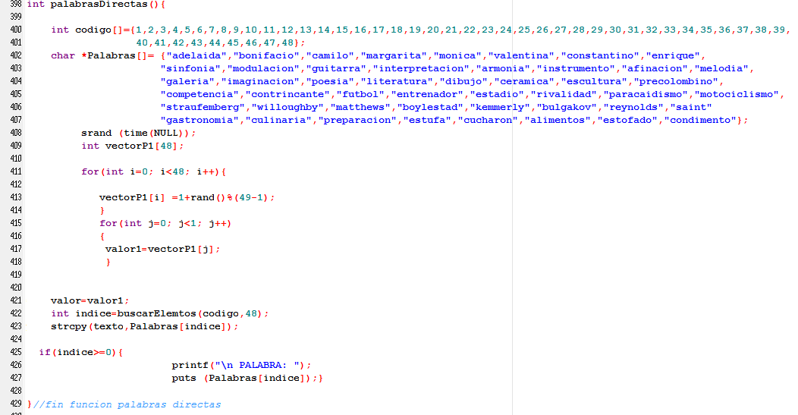
PALABRAS DIRECTAS
Aleatoriedad de las palabras directas
Se llama la función de búsqueda secuencial y es la misma para la búsqueda por genero
Se ingresan las palabras directamente en el programa y se le asigna un código se busca de manera aleatoria por código y se llama la palabra se saca del vector y se convierte en un char de texto y se le hace el conteo de las letras para así saber de cuantas letras es y mandarla a la función juegoAhorcado();

Slide 9
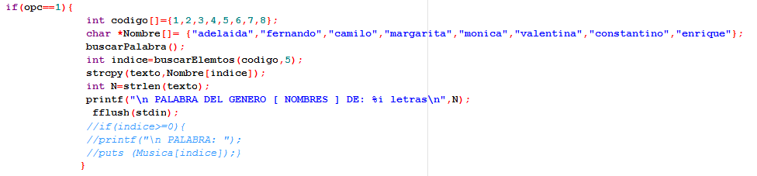
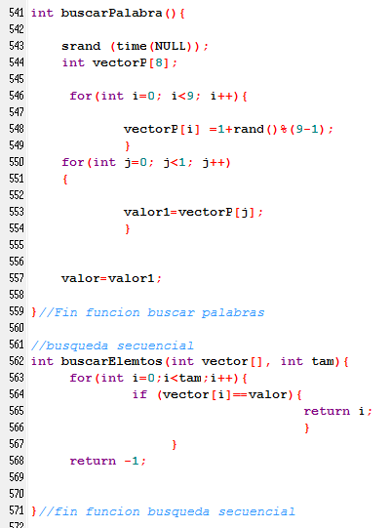
PALABRAS POR GENERO
Estas funciones son utilizadas para todos los géneros de palabras de la misma manera que están implementadas aquí
Se le asigna el nombre de los géneros se ingresa la cantidad de palabras que va llevar el vector del genero se le asigna un código a cada palabra se llama la función para la búsqueda aleatoria, se llama la función de búsqueda secuencial para buscarla por el código y llamar la palabra convertirla a char texto y hacerle el conteo de las letras y mandarla a la función juegoAhorcado();

Slide 10
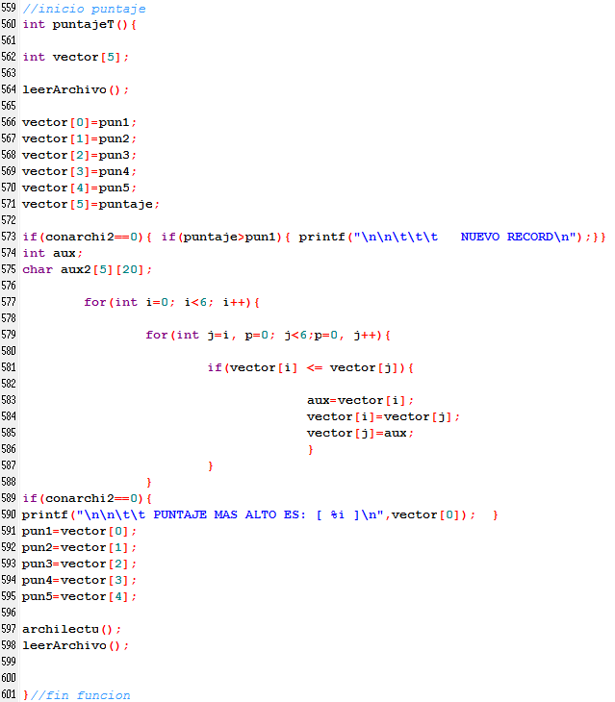
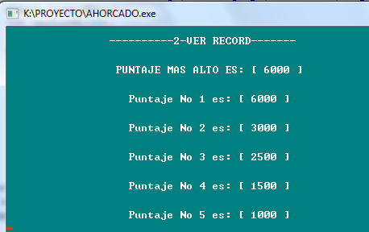
PUNTAJE
Leemos el archivo para actualizar los puntajes se guardan en el vector y luego se ordenan de mayor a menor se imprime el puntaje mas alto y se guarda en el archivo creado después se lee y se imprime solo se imprimirán 5 puntajes

Slide 11
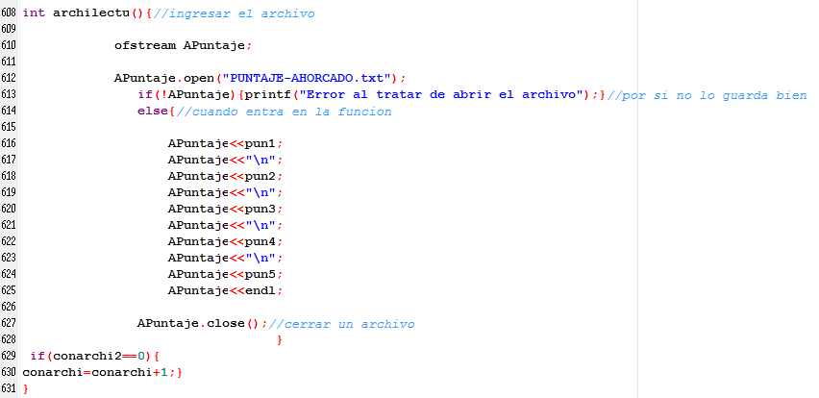
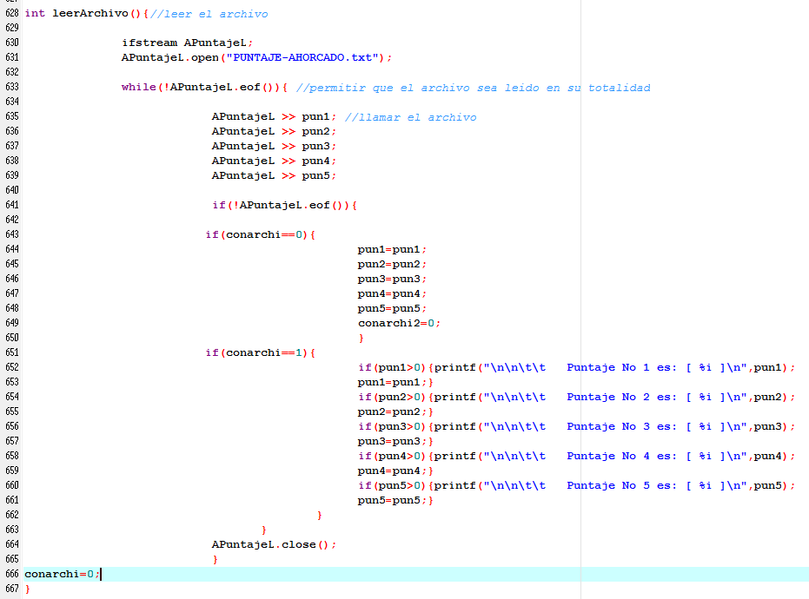
ABRIR Y LEER PUNTAJE DEL ARCHIVO
Creamos el archivo
ingresamos los primeros 5 puntajes en el archivo
Esta parte es para actualizar los puntajes
Imprimimos el contenido del archivo

Slide 12
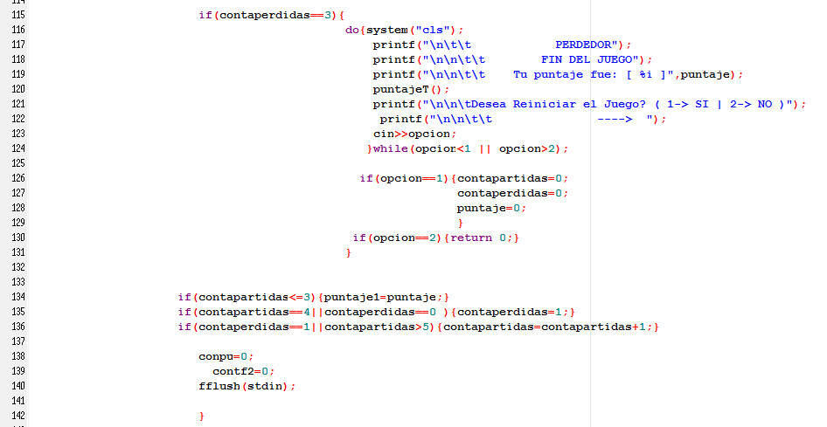
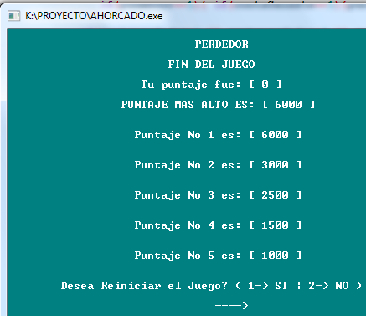
PERDEDOR FIN DEL JUEGO
Si pierdes mas de 3 veces perderás el juego y te enviara a fin del juego mostrara el puntaje actual lo actualizara y los mostrara, después te da la opción de elegir si reiniciar el juego salir
Si pasas de 3 partidas sin a ver perdido ni una ves se reducirán las vidas a dos si pasas de 6 partidas se reducirán a 1 vida
Con esto se aumentara la dificultad a medida que juegas

Slide 13
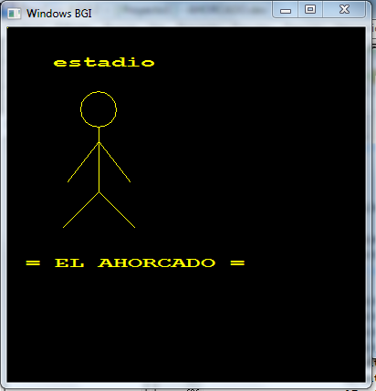
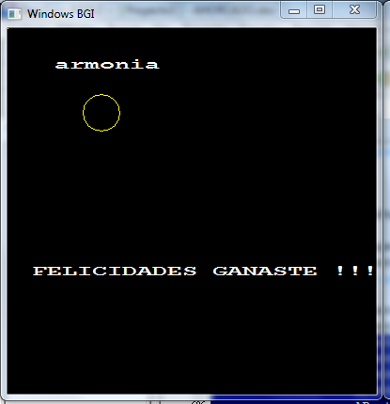
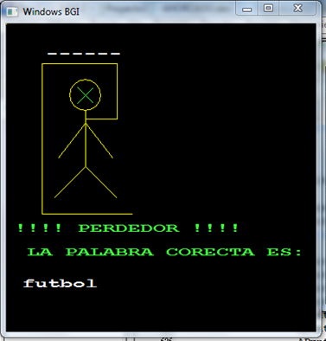
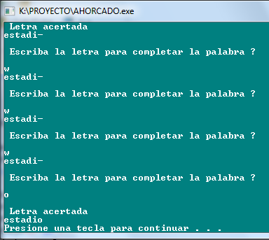
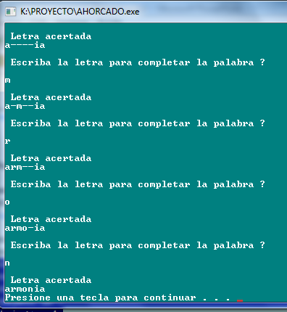
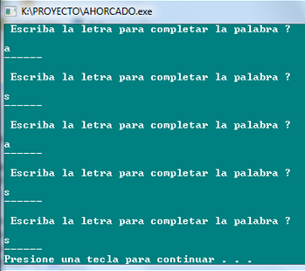
VISTAS DE PANTALLA GRAFICA
PANTALLA DEV C++

Slide 14
LECCIONES APRENDIDAS
Con esfuerzo, motivación y dedicación se puede alcanzar cualquier objetivo planteado solo necesitas marcar la x en tu meta.
Con la seguridad de que el error nos trae experiencia y esa misma experiencia nos hará ganadores.
Los alcances de la programación son los mismos alcances que tiene tu imaginación.
No es el más inteligente quien va adelante, sino el que se atreve.
Robert Kiyosaki

Slide 15
